Slide 1
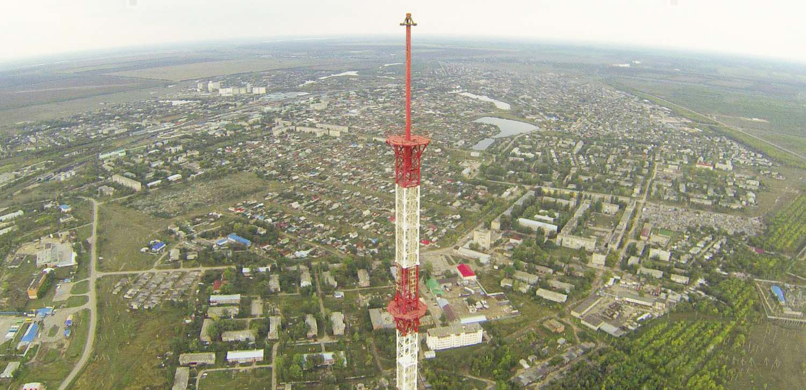
Бюджет для граждан
к проекту бюджета Ершовского муниципального района Саратовской области на 2023 год и плановые периоды 2024 и 2025 годов

Slide 2
Уважаемые жители Ершовского
муниципального района
Одна из основных целей бюджетной политики - обеспечение большей прозрачности, открытости и доступности бюджетного процесса для жителей
Ершовского муниципального района. Одним из инструментов обеспечения прозрачности и открытости бюджетного процесса для населения является реализация проекта – открытый бюджет. «Бюджет для граждан» - это аналитический материал, разрабатываемый в целях ознакомления граждан с основными целями, задачами и приоритетными направлениями бюджетной политики Ершовского муниципального района, обоснованиями бюджетных расходов, планируемыми и достигнутыми результатами использования бюджетных ассигнований.
Надеемся, что представление бюджета в понятной и доступной форме повысит уровень общественного участия жителей в бюджетном процессе Ершовского муниципального района.
«Бюджет для граждан» размещается на официальном сайте администрации
Ершовского муниципального района

Slide 3
Что такое бюджет ?
Доходы
поступающие в бюджет денежные средства, за исключением средств, являющихся в соответствии с Бюджетным кодексом Российской Федерации источниками финансирования дефицита бюджета.
Бюджетная политика
совокупность принимаемых решений, осуществляемых органами законодательной (представительной) и исполнительной власти мер, связанных с определением основных направлений развития бюджетных отношений и выработкой конкретных путей их использования в интересах граждан, общества и государства.
Расходы бюджета
выплачиваемые из бюджета денежные средства, за исключением средств, являющихся в соответствии с Бюджетным кодексом Российской Федерации источниками финансирования дефицита бюджета.
БЮДЖЕТ –форма образования и расходования денежных средств, предназначенных для финансового обеспечения задач и функций местного самоуправления
превышение доходов над расходами образует положительный остаток бюджета ПРОФИЦИТ
если расходная часть превышает доходную, то бюджет формируется с ДЕФИЦИТОМ

Slide 4
Текущий финансовый год
год, в котором осуществляется исполнение бюджета, составление и рассмотрение проекта бюджета на очередной финансовый год (очередной финансовый год и плановый период).
Межбюджетные трансферты
средства, предоставляемые одним бюджетом бюджетной системы Российской Федерации другому бюджету бюджетной системы Российской Федерации.
Очередной финансовый год
год, следующий за текущим финансовым годом.
Межбюджетные отношения
взаимоотношения между публично-правовыми образованиями по вопросам регулирования бюджетных правоотношений, организации и осуществления бюджетного процесса.
Плановый период
два финансовых года, следующие за очередным финансовым годом.
Отчетный финансовый год
год, предшествующий текущему финансовому году.
Публичные слушания
форма реализации прав населения муниципального образования (общественности) на участие в процессе принятия решений органами местного самоуправления посредством проведения собрания для публичного обсуждения проектов нормативных правовых актов муниципального образования и других общественно значимых вопросов.

Slide 5
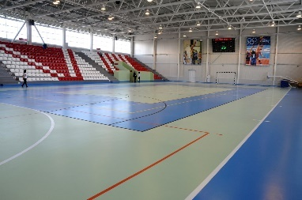
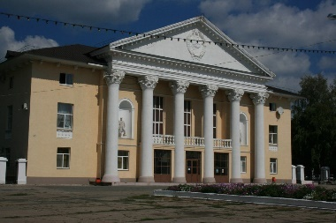
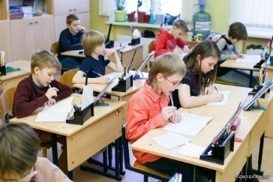
Гражданин, его участие в бюджетном процессе
Помогает формировать доходную часть бюджета
ГРАЖДАНИН
как налогоплательщик
ГРАЖДАНИН
как получатель социальных гарантий
Получает социальные гарантии – расходная часть бюджета (образование, ЖКХ, культура, социальная политика, физическая культура и спорт и другие направления социальных гарантий населению)

Slide 6
Нормативно-правовая база
Составление, рассмотрение, утверждение и исполнение местного бюджета осуществляется в соответствии с Бюджетным кодексом РФ, Уставом Ершовского муниципального района, Решением Собрания депутатов Ершовского муниципального района от 22 ноября 2017 года № 61-356 «Об утверждении Положения о бюджетном процессе в Ершовском муниципальном районе», проект Закона Саратовской области «Об областном бюджете на 2023 год и плановый период 2024 и 2025годов» и проект Решения Собрания депутатов Ершовского муниципального района «О бюджете на 2023 год и плановый период 2024 и 2025 годов».
Основные сведения о межбюджетных отношениях
Межбюджетные отношения в Саратовской области регулируются Законом Саратовской области от 20 декабря 2005 года № 137-ЗСО «О межбюджетных отношениях в Саратовской области», в соответствии с которым межбюджетные трансферты из областного бюджета местным бюджетам предоставляются в форме:
- дотаций на выравнивание бюджетной обеспеченности;
- субсидий;
- субвенций для реализации полномочий органов государственной власти субъектов Российской Федерации;
- иных межбюджетных трансфертов.
Объем и распределение межбюджетных трансфертов из областного бюджета между муниципальными образованиями утверждается ежегодно Законом Саратовской области «Об областном бюджете» на очередной финансовый год и плановый период.

Slide 7
Административно-территориальное деление
Ершовский муниципальный район состоит из одиннадцати муниципальных образований: 1 городское поселение и 8 сельских поселений. Территория муниципального района заключается в границах, закрепленных действующим административно-территориальным устройством Саратовской области, площадью – 4300 км². Административный центр района – город Ершов.
В границы Ершовского муниципального района входят:
– муниципальное образование город Ершов: (город Ершов; поселок Учебный; поселок Прудовой; поселок Полуденный);
– сельские поселения: Антоновское муниципальное образование, Декабристское муниципальное образование, Марьевское муниципальное образование, Миусское муниципальное образование, Новокраснянское муниципальное образование, Новорепинское муниципальное образование, Новосельское муниципальное образование, Перекопновское муниципальное образование.

Slide 8
Организация и проведение публичных слушаний
В соответствии со статьей 28 Федерального закона от 6 октября 2003 года № 131-ФЗ "Об общих принципах организации местного самоуправления в Российской Федерации", статьей 12 Устава Ершовского муниципального района, Решением Собрания депутатов Ершовского муниципального района Саратовской области от 27 марта 2017 г. № 54-296 «Об утверждении Положения о порядке организации и проведения публичных слушаний в Ершовском муниципальном районе» с изменениями от 29 июня 2018 г. № 70-397, по проекту бюджета Ершовского муниципального района прошли __ декабря 2022 года публичные слушания, что является одной из форм непосредственного осуществления жителями Ершовского района местного самоуправления.
Основные показатели бюджета
Бюджет Ершовского муниципального района на 2023 год и на плановый период 2024 и 2025 годов подготовлен в соответствии с требованиями Бюджетного кодекса Российской Федерации, с учетом особенностей формирования консолидированного бюджета области на 2023 год и на плановый период 2024 и 2025 годов, рекомендованных к исполнению Министерством финансов Саратовской области.
На 2023 год и на плановый период 2024и 2025 годов утверждены основные показатели бюджета Ершовского муниципального района:
показатели | 2023 | 2024 | 2025
общий объем доходов | 791490,9 | 741206,8 | 750568,2
общий объем расходов | 791490,9 | 734004,2 | 735737,5
профицит | 0 | +7202,6 | +14830,7

Slide 9
Основные приоритеты бюджетной и налоговой политики
I. Налоговая политика
В текущем году мы приступаем к работе, отталкиваясь лишь от сценарных условий развития российской экономики, разработанной Минэкономразвития России. В соответствии с ними в 2023-2025 годах сохраняется вызванная санкционным давлением повышенная неопределенность в отношении прогнозных показателей экономического развития.
Главная задача – нахождение оптимального соотношения между потребностями в бюджетных расходах и возможностями доходных источников. Абсолютным является приоритет исполнения первоочередных расходов и софинансируемых из федерального и областного бюджета обязательств.
Налоговая политика нацелена на укрепление доходной базы консолидированного бюджета, повышение эффективности использования налогового потенциала для обеспечения устойчивого социально-экономического развития Ершовского муниципального района Саратовской области и предусматривает реализацию мер, направленных на:
стимулирование инвестиционной активности в районе;
совершенствование специальных налоговых режимов в целях развития малого и среднего предпринимательства;
легализацию предпринимательской деятельности, сокращение неформальной занятости;
расширение налогооблагаемой базы по имущественным налогам, в том числе за счет выявления правообладателей ранее учтенных объектов недвижимости, выявления земельных участков, используемых не по целевому назначению;
внедрение системы управления налоговыми расходами, мониторинг обоснованности и эффективности применения налоговых льгот, отмену неэффективных и невостребованных льгот;
улучшение администрирования доходных источников бюджетов и повышение уровня их собираемости, сокращение недоимки.
Будет продолжено взаимовыгодное сотрудничество с организациями, формирующими налоговый потенциал района.
Ключевые изменения в налоговой сфере нацелены, прежде всего, на увеличение объема поступлений в бюджет и повышение эффективности налоговой системы в целом.
По налогу на доходы физических лиц изменения направлены на уселение его социальной функции через расширение оснований получения налоговых вычетов и совершенствования порядка их предоставления.

Slide 10
Для работающих дистанционно устанавливаются нормативы для освобождения от налогооблажения компенсационных выплат при оплате расходов, связанных с использованием собственного или арендованного оборудования. Также для дистанционных работников вводится освобождение в части страховых взносов.
Важной новацией бюджетного и налогового законодательства является введение с 1 января 2023 года института единого налогового счета и установление для всех категорий плательщиков особого порядка уплаты налогов, сборов, страховых взносов посредством перечисления в бюджетную систему единого налогового платежа.
Кроме того, устанавливаются единые сроки уплаты налогов для всех субъектов, а также значения нормативов зачисления в бюджеты доходов от сумм пеней, штрафов, процентов, предусмотренных Налоговым кодексом РФ.
Таким образом, для налогоплательщика существенно упрощается порядок исполнения обязательств перед бюджетом.
II. Бюджетная политика
Основными задачами бюджетной политики остаются достижение стратегических целей социально-экономического развития, сохранение достигнутого соотношения оплаты труда по категориям работников бюджетной сферы, определенным Указами Президента Российской Федерации от 7 мая 2012 года № 597, 1 июня 2012 года № 761 и 28 декабря 2012 года № 1688, гарантированное выполнение установленных социальных обязательств.
По остальным категориям работников бюджетной сферы и органов местного управления (за исключением категорий работников, установленных Указами), осуществляется с учетом индексации должностных окладов (окладов, ставок зарплаты):
с 1 октября 2023 года на 6,1%;
с 1 октября 2024 года на 4,0%;
с 1 октября 2025 года на 3,9%.
Минимального размера оплаты труда применяется установленный на уровне 1 июня 2022 года - 15279 рублей.
В условиях ограниченности финансовых ресурсов для решения этих задач первостепенное значение имеют меры, направленные на повышение эффективности использования бюджетных средств.
Расходы сформированы из минимально необходимого объема обязательств с учетом увеличения по первоочередным расходам в законодательно установленных случаях, а также по данным свода отчета по сети, штатам и контингентам получателей бюджетных средств за 2021 год и прогнозного уровня инфляции (декабрь к декабрю) применяется на 2023 год в размере 6,1%, на 2024 год-4,0% и на 2025 год-3,9%.

Slide 11
Основные показатели социально-экономического развития Ершовского муниципального района Саратовской области
Наименование показателя | Ед. измер. | 2021 факт | 2022 Ожид.ис полнение | 2023 план | 2024 прогноз | 2025 прогноз
Объем отгруженных товаров собственного производства, выполненных работ и услуг собственными силами | млн. руб. | 2990,1 | 3099,1 | 3204,3 | 3314,4 | 3427,1
Объем валовой продукции сельского хозяйства | млн. руб. | 7529,5 | 8741,8 | 9814,4 | 10501,9 | 11184,3
Численность населения -работающих -численность детей до 18 лет | чел. | 8718 7317 | 8774 7212 | 8567 7109 | 8636 6994 | 8783 6829
Фонд оплаты труда | млн. руб. | 3515,3 | 3831,7 | 4257,0 | 4665,7 | 5052,9
Выплаты социального характера | млн. руб. | 43,7 | 47,7 | 52,9 | 58,1 | 62,9
Численность физлиц, получ. доход от предприним. деятельности | чел. | 1351 | 1351 | 1351 | 1351 | 1351
Доход физлиц, полученный. от предпринимательской деятельности | млн. руб. | 24,5 | 26,7 | 28,4 | 29,5 | 30,7
Оборот розничной торговли | млн. руб. | 2986,2 | 3296,9 | 3722,6 | 4098,6 | 4430,2
Оборот общественного питания | млн. руб. | 100,9 | 111,6 | 126,1 | 138,8 | 150,0
Денежные доходы населения | млн. руб. | 9070,6 | 9523,6 | 10210,9 | 10967,5 | 11808,9
Расходы и сбережения | млн. руб. | 8382,5 | 8612,8 | 8932,4 | 9270,6 | 9598,3

Slide 12
Доходы бюджета
Налоговые доходы
Налог на доходы физических лиц
Доходы от акцизов на автомобильный и прямогонный бензин, дизельное топливо, моторные масла для дизельных и (или) карбюраторных (инжекторных) двигателей
Налоги на совокупный доход
Государственная пошлина по делам, рассматриваемым в судах общей юрисдикции, мировыми судьями
Неналоговые доходы
Доходы от использование имущества, находящегося в муниципальной собственности
Плата за негативное воздействие на окружающую среду
Доходы от оказания платных услуг получателями средств бюджетов
Доходы от реализации имущества, находящегося в муниципальной собственности
Доходы от продажи земельных участков, находящихся в муниципальной собственности
Штрафы, санкции, возмещение ущерба
Безвозмездные поступления
Дотации
Субсидии
Субвенции
Иные межбюджетные трансферты
Прочие безвозмездные поступления от юридических и физических лиц

Slide 13
Планируемые поступления в бюджет на 2023год и на плановый период 2024 и 2025 годов
Доходы | 2021 | 2022 | 2023 | 2024 | 2025
Налоговые и неналоговые доходы | 201636,6 | 193288,4 | 175852,4 | 187332,2 | 199449,1
Налог на доходы физических лиц | 102447,5 | 112315,5 | 124090,3 | 134340,1 | 145490,3
Акцизы по подакцизным товарам | 22650,5 | 12250 | 11832,1 | 12159,6 | 12440,6
ЕНВД | 2056,5 | 150 | 15 | 30 | 30
ЕСХН | 15494,5 | 12900 | 6888 | 7350 | 7400
Налог, взимаемый в связи с применением патентной системы налогообложения | 3700,7 | 1854 | 3900 | 4130 | 4380
Транспортный налог | 35516,4 | 35160 | 14600 | 14840 | 15120
Госпошлина | 5324,3 | 4628 | 5700 | 5700 | 5800
Доходы от использования муниципального имущества, находящегося в муниципальной собственности | 11694,7 | 11522,0 | 7880,0 | 7880,0 | 7880,0
Доходы от оказания платных услуг и компенсации затрат государства | 160,3 | 60,0 | 50,0 | 60,0 | 60,0
Платежи при пользовании природными ресурсами | 215,9 | 176,9 | 197,0 | 142,5 | 148,2
Доходы от продажи материальных и нематериальных активов | 586,9 | 1618,0 | 500,0 | 500,0 | 500,0
Штрафы, санкции, возмещение ущерба | 1788,4 | 654 | 200 | 200 | 200
Безвозмездные поступления областного бюджета , в т.ч | 677993,2 | 785602,1 | 615638,5 | 553874,6 | 551119,1
Дотации бюджетам субъектов Российской Федерации и муниципальных районов области | 128236,2 | 125056,3 | 127696,2 | 100772,5 | 97165,3
Субсидии бюджетам субъектов Российской Федерации и муниципальных образований | 47156,9 | 129021,1 | 31854,8
Субвенции бюджетам субъектов Российской Федерации и муниципальных образований | 461081,0 | 480483,8 | 443881,1 | 444169,6 | 444504,5
Иные межбюджетные трансферты | 41359,9 | 49760,9 | 12206,4 | 8932,5 | 9449,3
Прочие межбюджетные поступления (пожертвования) | 260,7 | 1280,0 | 0,0 | 0,0 | 0,0
Возврат остатков субсидий, субвенций и иных межбюджетных трансфертов, имеющих целевое назначение, прошлых лет из бюджетов муниципальных районов | -101,5 | 0,0 | 0,0 | 0,0 | 0,0
Всего | 879629,8 | 978890,5 | 791490,9 | 741206,8 | 750568,2

Slide 14
Объем и структура налоговых и неналоговых доходов в динамике
Наименование показателя | 2021 год | 2022 год | 2023 год | 2024 год | 2025 год
Всего доходов | 879629,8 | 978890,5 | 791490,9 | 741206,8 | 750568,2
Налоговые и неналоговые доходы | 201636,6 | 193288,4 | 175852,4 | 187332,2 | 199449,1
Удельный вес налоговых и неналоговых доходов % | 22,92 | 19,75 | 22,22 | 25,27 | 26,57

Slide 15
Налоговые доходы бюджета Ершовского муниципального района
 | Налог на доходы физических лиц | Акцизы по подакцизным товарам | Единый налог на вмененный доход | Единый сельскохозяйственный налог | Транспортный налог | Прочие | Государственная пошлина
2021 | 102447,5 | 22650,5 | 2056,5 | 15494,5 | 35516,4 | 3700,7 | 5324,3
2022 | 112315,5 | 12250 | 150 | 12900 | 35160 | 1854 | 4628
2023 | 175852,4 | 11832,1 | 15 | 6888 | 14600 | 3900 | 5700
2024 | 187332,2 | 12159,6 | 30 | 7350 | 14840 | 4130 | 5700
2025 | 199449,1 | 12440,6 | 30 | 7400 | 15120 | 4380 | 5800

Slide 16
Структура неналоговых доходов и их соотношение с аналогичными показателями 2021-2025 годов представлена в графике:
 | Доходы от продажи материальных и нематериальных активов | Платежи при пользовании природными ресурсами | Доходы от оказания платных услуг и компенсации затрат государства | Доходы от использования муниципального имущества, находящегося в муниципальной собственности | Штрафы, санкции, возмещение ущерба
2021 | 586,9 | 215,9 | 160,3 | 11694,7 | 1788,4
2022 | 1618 | 176,9 | 60 | 11522 | 654
2023 | 500 | 197 | 50 | 7880 | 200
2024 | 500 | 142,5 | 60 | 7880 | 200
2025 | 500 | 148,2 | 60 | 7880 | 200

Slide 17
Безвозмездные поступления на 2022-2024год

Slide 18
Динамика распределения расходов бюджета Ершовского муниципального района
 | 2021 год | 2022 год | 2023 год | 2024год | 2025год
Общегосударственные вопросы | 102786,2 | 119924,1 | 105330,5 | 101027,3 | 104953,0
Национальная безопасность и правоохранительная деятельность | 1827,4 | 2008,4 | 1565,6 | 1585,7 | 1605,1
Национальная экономика | 65973,8 | 123942,8 | 27146,8 | 27149,3 | 27710,3
Образование | 604303,2 | 635200,0 | 554762,0 | 528094,7 | 523001,8
Культура и кинематография | 52346,1 | 59000,0 | 68887,1 | 42264,0 | 43911,0
Социальная политика | 14655,3 | 15763,3 | 14072,1 | 14335,9 | 14609,1
Физическая культура и спорт | 19304,7 | 19700,0 | 17043,0 | 16800,0 | 17099,4
Средства массовой информации | 865,7 | 1243,8 | 726,5 | 726,5 | 726,5
Обслуживание государственного и муниципального долга | 14,9 | 10,0 | 0,0 | 0,0 | 0,0
Межбюджетные трансферты общего характера бюджетам субъектов Российской Федерации и муниципальных образований | 3078,0 | 1898,1 | 1957,3 | 2020,8 | 2121,3
ВСЕГО РАСХОДОВ | 865155,3 | 978690,5 | 791490,9 | 734004,2 | 735737,5

Slide 19
Расходы бюджета Ершовского муниципального района на 2023 год

Slide 20
Предварительные итоги социально – экономического развития за 9 месяцев 2022 года и ожидаемые итоги социально – экономического развития Ершовского муниципального района за 2022 год.
Демографическая обстановка
Численность населения муниципального района - 33,0 тыс. чел., из них – 17,9 тыс. чел. городских жителей (54,2%) и 15,1 тыс. чел. сельских (45,8%). Средняя продолжительность жизни – 70 лет, в том числе мужчин – 68 лет, женщин – 72 лет. Численность пенсионеров - 12 410 (01.2022) Рождаемость 147 (01.06.2022) чел., смертность – 350 (01.06.2022) чел.
Рынок труда
Численность трудоспособного населения района - порядка 16837 человек. Численность граждан, зарегистрированных в качестве безработных составила 72 человека. Уровень регистрируемой безработицы составил 0,4% от численности трудоспособного населения. Заявлено вакансий с начала года 468 человека.
Уровень жизни и доходов населения
Размер среднемесячной заработной платы работающих района увеличился на 13,94% к уровню 01.10.2021 г. (33 269,1 руб.) и составил 37908,8 руб. Средний размер назначенных пенсий составляет – 14 569,08 (01.2022) руб.
Потребительский рынок
На сегодняшний день потребительский рынок Ершовского муниципального района представлен 301 объектами (кафе, магазины).
Оборот розничной торговли составил 220 569 тыс. руб. или 119,6 % к уровню 2021 года, оборот общественного питания – 3 908 тыс. руб. или 298,6 % к уровню соответствующего периода 2021 года.

Slide 21
Агропромышленный комплекс
В аграрном секторе экономики стабильно функционируют 10 сельхозпредприятий различных форм собственности, 52 крестьянских фермерских хозяйств, включая индивидуальных предпринимателей, более 6,3 тыс. личных подсобных хозяйств, 1 подсобное хозяйство.
За 9 месяцев 2021 года сельхозтоваропроизводителями района всех форм собственности произведено продукции сельского хозяйства на сумму 4,4 млрд. руб. или 85 % к соответствующему периоду 2020 года.
В хозяйствах района всех форм собственности содержится 12,5 тыс. голов крупного рогатого скота, в том числе 6,6 тыс. голов коров, 2,3 тыс. голов свиней, 18,6 тыс. голов овец, 29,6 тыс. голов птицы. Хозяйствами произведено 18,7 тыс. тонн молока, 1,87 тыс. тонн мяса, яиц 3,7 млн. штук.
Уборка зерновых зернобобовых культур завершена, при средней урожайности 25,4 ц/га валовой сбор составил 261,7 тыс. тонн.
Ведется уборка технических культур. Убрано всего: 29,4 тыс. га, или 29,8 % , при урожайности 10,2 ц/га валовой сбор составил 30,0 тыс. тонн.
Овощных культур убрано 212 га, или 65,8 % , при урожайности 271,0 ц/га валовой сбор составил 5,7 тыс. тонн.
За 9 мес. 2022 года сельхозтоваропроизводителям нашего района перечислено более 11,7 млн. руб. государственной поддержки.
В Ершовском муниципальном районе наличие потенциально орошаемых земель составляет 20,8 тыс. га, применяется по назначению 6,1 тыс. га орошаемых земель, что составляет 29%.
Среднемесячная заработная плата в сельскохозяйственных предприятиях составила 39 495 рублей, рост 122% к соответствующему периоду прошлого года.
Налоговая отдача в сельском хозяйстве составила 505 руб. на 1 га, при среднеобластной 640,6 руб.
Общий объем инвестиций в основной капитал, с учетом областных организаций составляет около 1,0 млрд. руб. или 101,2% к уровню 01.10.2021 года:
- сельхозтоваропроизводителями приобретено высокотехнологичной техники 36 единицы, из них 25 тракторов, 11 комбайнов и прочего сельскохозяйственного инвентаря на общую сумму 337,7 млн. руб.

Slide 22
Промышленное производство
Индекс промышленного производства по полному кругу организаций составил – 100,7%. Объем отгруженной товарной продукции и оказанных услуг в целом по промышленности района за 9 мес. 2022 года составил 33992979,3 тыс. руб., к соответствующему периоду 2021 года 132,6%.
Управление имуществом и земельными ресурсами
Общая площадь сельскохозяйственных угодий по району составляет 399,6 тыс. га. По состоянию на 01.10.2022 года заключено и действует 1 077 договоров аренды муниципального имущества и сдачи в аренду земли на общую сумму 7 510,0 тыс. руб.
За отчетный период администрацией предоставлено в собственность бесплатно 62 земельных участков, общей площадью 0,62 га; за плату – 65 земельных участков, общей площадью 3 971,3 га на сумму 7,74 млн. руб.
За 9 мес. 2022 года доходы от использования муниципального имущества и от сдачи в аренду земли составили 9,3 млн. руб.
В период с 2012 по 9 мес. 2022 года предоставлено 273 земельных участков гражданам, имеющих трех и более детей. С целью повышения доходной части местного бюджета по обеспечению стабильного роста по налоговым платежам, проводится работа по определению перечня земельных участков объектов капитального строительства, не облагаемых земельным и имущественным налогами.
Инвестиции
В числе приоритетных задач остается запуск новых инвестиционных проектов. По Ершовскому муниципальному району в реестре инвестиционных площадок Саратовской области значатся четыре инвестиционные площадки:
ПМК — 76 , г. Ершов, в восточной части города (ул. Прирельсовая), Вид разрешенного использования земельного участка Промзона, площадью 10 га;
Метеостанция Вид разрешенного использования земельного участка Промзона, площадью 10 га Производственная зона, площадью 40,8 га;
с. Дмитриевка, Ершовского района, граница с Балаковским районом. Западная окраина села, 200м от границы села Площадью 0,45 га;
г. Ершов, по трассе Ершов – Балаково ,северная часть города -1 км (район старых дач), площадью 15 га;
В 2022 году ООО "МТС Ершовская" ведется строительство участка орошения на площади 1200 га с установкой 14 дождевальных машин, насосной станции и прокладкой 18 км трубопровода различного диаметра. Объем инвестиций около 380 млн. руб., дополнительно создано 6 рабочих мест.

Slide 23
- ООО «МТС Ершовская» на базе бывшего ремзавода «Кировец» организован капитальный ремонт энергонасыщенных тракторов и комбайнов. Объем инвестиций составит 50 млн. руб., создано более 50 рабочих мест,
- АО «Декабрист» в текущем году приобретено 33 головы КРС мясной направленности. Объем инвестиций составил 2,8 млн. руб., создано 4 рабочих места,
- ИП глава КФХ Акопов Т.Б. проведены работы по реконструкции помещений, приобретается скот мясного направления. Объем инвестиций составит 7,0 млн. руб., будет создано 4 рабочих места,
- ИП глава КФХ Саидов Р.Р. приобретено 50 голов КРС. Объем инвестиций составил 3,0 млн. руб., создано 3 рабочих места,
- ИП глава КФХ Громова Л.В. рассматривается проект «Строительство помещения для животноводства с установкой доильного оборудования». Объем инвестиций составит 28,0 млн. руб., будет создано 6 рабочих мест,
- ИП глава КФХ Головачев В.В. завершил строительство мех. мастерской и четырех складов. Установлены автомобильные весы, уложено асфальтовое покрытие полов в складах. Объем инвестиций составил более 50,0 млн. руб., создано 5 рабочих мест,
- ИП глава КФХ Ким Д.А., на участке орошения на площади 150 га установлена система капельного орошения для полива овощных культур. Объем инвестиций более 8,0 млн. руб., создано 4 рабочих места,
- ООО «МТС Ершовская» завершено строительство участка орошения на площади 1246 га с установкой 14 дождевальных машин и насосной станции. Объем инвестиций около 300 млн. руб., дополнительно создано 6 рабочих мест.
Исполнение консолидированного бюджета Ершовского муниципального района
Доходная часть консолидированного бюджета Ершовского муниципального района за 9 мес. 2022 года исполнена в сумме 834,5 млн. руб., что составляет 69,7 % к плану года (уточненный план – 1 196,7 млн. руб.).
Расходная часть консолидированного бюджета исполнена в сумме 829,5 млн. руб. или 69,1% к плану года (1 199,9 млн. руб.). Наибольший удельный вес в расходах консолидированного бюджета занимают расходы на социальную сферу – 513,0 млн. руб. или 61,9%.
Кредиторская задолженность консолидированного бюджета на 01.10.2022 года составляет 97,0 млн. руб., из них 48,0 млн. руб. просроченная.

Slide 24
МУНИЦИПАЛЬНЫЕ ПРОГРАММЫ
 | Наименование муниципальной программы | 2023 год | 2024 год | 2025 год
1 | 2 | 3 | 4 | 5
1 | Развитие системы образования на территории Ершовского муниципального района до 2025года | 544701,6 | 516874,3 | 515156,0
2 | Культура Ершовского муниципального района Саратовской области до 2025 года | 68887,1 | 42264,0 | 43911,0
3 | Развитие физической культуры, спорта и молодежной политики Ершовского муниципального района до 2025года | 17043,0 | 16800,0 | 17099,4
4 | Развитие малого и среднего предпринимательства в Ершовском муниципальном районе на 2021-2025годы | 15,0
5 | Информационное общество Ершовского муниципального района на 2021-2025 годы | 1176,5 | 1026,5 | 1026,5
6 | Развитие муниципального управления Ершовского муниципального района до 2025 года | 2807,3 | 2620,8 | 2721,3
7 | Развитие транспортной системы Ершовского муниципального района на 2021-2025 годы | 26432,1 | 26999,6 | 27560,6
8 | Профилактика правонарушений и противодействие незаконному обороту наркотических средств в Ершовском муниципальном районе до 2025 года | 15,0 | 15,0 | 15,0
9 | Социальная поддержка и социальное обслуживание граждан Ершовского муниципального района на2021-2025 годы | 8407,7 | 8671,5 | 8944,7
10 | Энергосбережение и повышение энергетической эффективности Ершовского муниципального района на 2021-2025 годы | 7765,0 | 8000,0 | 8500,0
11 | Защита населения и территорий от чрезвычайных ситуаций, обеспечение пожарной безопасности в Ершовском муниципальном районе до 2025года | 5,0 | 5,0 | 5,0
12 | Профилактика терроризма и экстремизма, а также минимизации и ликвидации последствий терроризма, экстремизма на территории Ершовского муниципального района до 2025 года | 5,0 | 5,0 | 5,0
13 | Защита прав потребителей в Ершовском муниципальном районе на 2021- 2025 годы | 10,0 | 5,0 | 5,0
14 | Инвестиционное развитие Ершовского муниципального района на 2021-2025 годы | 100,0
15 | Развитие сельского хозяйства и регулирование рынков сельскохозяйственной продукции, сырья и продовольствия в Ершовском муниципальном районе Саратовской области на 2021- 2025 годы | 200,0
16 | Улучшение условий и охраны труда на рабочих местах в Ершовском муниципальном районе на 2021-2025годы | 10,0
 | Итого: | 677580,3 | 623286,7 | 624949,5

Slide 25
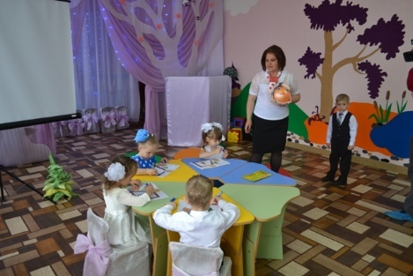
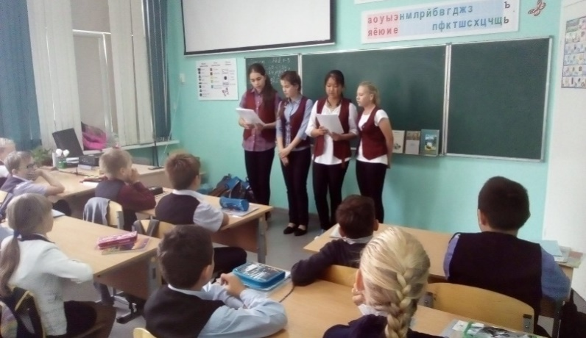
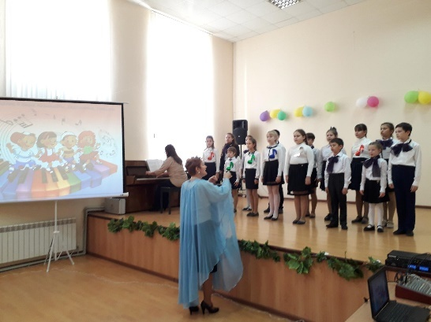
Муниципальная программа «Развитие образования на территории Ершовского муниципального района до 2025 года»
11 дошкольных организаций
11 учреждений общего образования
2 учреждения дополнительного образования
Дошкольным образованием охвачен 1309 воспитанников в 11 детских садах и 28 филиалах (структурных подразделениях) общеобразовательных организаций. Актуальная очередность отсутствует.
В 2022 – 2023 учебном году в общеобразовательных организациях района обучались 4033 учащихся, в том числе обучающихся 1 классов – 385. Во вторую смену обучались 308 чел. (7,6%) в 4 школах - СОШ №1 г.Ершова, СОШ №2 г.Ершова, СОШ №4 г.Ершова, СОШ п.Учебный. Ежедневный подвоз организован для 378 обучающихся из 16 школ и филиалов.
По дополнительным образовательным программам (250 программ) обучаются 3633 человека. Охват дополнительным образованием детей в возрасте от 5 до 18 лет составил 77,6 %.

Slide 26
№ п/п | Наименование программы, наименование показателя | Ед. изм | Значение показателей*
 |  |  | 2021 год | 2022 год | 2023 год | 2024 год | 2025 год
 | «Развитие системы образования на территории Ершовского муниципального района до 2025 года»
 | Подпрограмма № 1 «Развитие системы дошкольного образования»
1 | Количество детей дошкольного возраста, участвующих в реализации мероприятий по всестороннему развитию личности дошкольника за счет совершенствования и разнообразия форм работы | чел. | 1730 | 1740 | 1756 | 1763 | 1777
2 | Процент охвата дошкольным образованием детей в возрасте от 1,5 до 7 лет | % | 80 | 85 | 87 | 88 | 89
Подпрограмма № 2 «Развитие системы общего и дополнительного образования»
1 | Доля общеобразовательных организаций, соответствующих требованиям ФГОС ОО в общей численности общеобразовательных организаций Ершовского муниципального района | % | 100 | 100 | 100 | 100 | 100
2 | Доля обучающихся общеобразовательных организаций, получивших по итогам государственной итоговой аттестации документ об основном общем образовании, в общей численности обучающих освоивших программы основного общего образования | % | 100 | 100 | 100 | 100 | 100
3 | Доля обучающихся общеобразовательных организаций, получивших по итогам государственной итоговой аттестации документ о среднем общем образовании, в общей численности обучающих освоивших программы среднего общего образования | % | 100 | 100 | 100 | 100 | 100
4 | Доля обучающихся 4-х классов в общеобразовательных организациях, подтвердивших годовые отметки по предметам в ходе итоговой аттестации по программам начального общего образования | % | 98 | 99 | 100 | 100 | 100
5 | Количество общешкольных и муниципальных мероприятий, которыми охвачены дети с ограниченными возможностями здоровья, в том числе дети-инвалиды | шт. | 284 | 289 | 305 | 305 | 309
6 | Доля детей в возрасте от 5 до 18 лет, получающих дополнительное образование | % | 76 | 76 | 85 | 87 | 89
7 | Доля детей в возрасте от 5 до 18 лет, использующих сертификаты персонифицированного дополнительного образования | % | не менее 25% | не менее 25% | Не менее 25% | не менее 25% | Не менее 25%
8 | Доля общеобразовательных организаций, расположенных в сельской местности, в которых созданы условия для занятий физической культурой и спортом, в общей численности общеобразовательных организаций Ершовского муниципального района | % | 23 | 24 | 27 | 33 | 36
9 | Доля общеобразовательных организаций, на базе которых созданы Центры образования цифрового и гуманитарного профилей «Точка роста», в общей численности общеобразовательных организаций Ершовского муниципального района | % | 27 | 36 | 41 | 43 | 47
10 | Доля общеобразовательных организаций, в которых внедрена целевая модель цифровой образовательной среды (ЦОС), в общей численности общеобразовательных организаций Ершовского муниципального района | % | 0 | 0 | 59 | 59 | 59
11 | Доля обучающихся, получающих начальное общее образование в муниципальных общеобразовательных организациях, для которых организовано бесплатное горячее питание | % | 100 | 100 | 100 | 100 | 100
12 | Доля педагогов муниципальных общеобразовательных организаций, получающих ежемесячное денежное вознаграждение за классное руководство | % | 100 | 100 | 100 | 100 | 100
13 | Доля общеобразовательных организаций, на базе которых созданы центры цифрового образования детей, в общей численности общеобразовательных организаций Ершовского муниципального района | % | 0 | 0 | 4,5 | 4,5 | 4,5
14 | Доля образовательных организаций, на базе которых созданы Центры образования естественно-научной и технологической направленностей, в общей численности образовательных организаций Ершовского муниципального района | % | 2,4 | 2,4 | 10 | 15 | 19

Slide 27
 |  | Подпрограмма № 3 «Дети Ершовского муниципального района»
1 | Доля педагогических работников, работающих с детьми, участвующими в муниципальных предметных олимпиадах, региональных предметных олимпиадах, научных конференциях, конкурсах, фестивалях детского творчества ,в общей численности педагогических работников общеобразовательных организаций Ершовского муниципального района |  | % | 49 | 53 | 65 | 65 | 67
2 | Доля учащихся, участвующих в муниципальных предметных олимпиадах, региональных предметных олимпиадах, научных конференциях, конкурсах, фестивалях детского творчества, в общей численности обучающихся общеобразовательных организаций Ершовского муниципального района |  | % | 78 | 80 | 85 | 85 | 90
Подпрограмма № 4 «Обеспечение условий безопасности в муниципальных образовательных организациях Ершовского муниципального района»
1 | Количество лиц, занимающих должности, связанные с обеспечением безопасности дорожного движения, прошедших обучение на право занятия этих должностей |  | чел. | 15 | 15 | 15 | 19 | 20
2 | Количество муниципальных образовательных организаций, в которых установлены, замены или отремонтированы ограждения, тротуарное и дорожное покрытия, отмостки, теневые навесы, произведен спил деревьев |  | ед. | 14 | 16 | 16 | 16 | 16
3 | Количество муниципальных образовательных организаций, в которых проведены противопожарные мероприятия |  | ед. | 22 | 28 | 32 | 33 | 30
4 | Количество муниципальных образовательных организаций, в которых проведены мероприятия, направленные на антитеррористическую защищённость |  | ед. | 9 | 5 | 9 | 15 | 12
Подпрограмма № 5 «Развитие кадрового потенциала в муниципальных образовательных организациях»
1 | Количество молодых специалистов, работающих в муниципальных образовательных организациях со стажем работы до 3-х лет |  | чел. | 62 | 95 | 106 | 125 | 130
Подпрограмма № 6 «Координация работы и организационное сопровождение системы образования»
1 | Количество педагогических работников прошедших переподготовку и обучение на курсах повышения квалификации и обучающих семинарах |  | чел. | 141 | 149 | 155 | 169 | 175
2 | Обеспечение качества деятельности в области транспортного и хозяйственного обслуживания в муниципальных образовательных организациях. |  | ед. | 19 | 19 | 19 | 19 | 19
Подпрограмма № 7 «Доступная среда»
1 | Доля муниципальных образовательных организаций, доступных для детей с ограниченными возможностями здоровья, в том числе и детей-инвалидов |  | % | 100 | 100 | 100 | 100 | 100

Slide 28
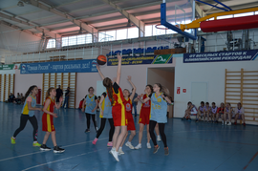
Муниципальная программа: «Развитие физической культуры, спорта и молодежной политики Ершовского муниципального района до 2025года»
Цели муниципальной программы:
- создание условий, обеспечивающих возможность гражданам систематически заниматься физической культурой и спортом; - создание условий и возможностей для успешной социализации и эффективной самореализации молодежи, развития ее потенциала в интересах Ершовского муниципального района; - создание условий для развития системы патриотического воспитания детей и молодежи;
- создание условий для развития потенциала молодежи.
№ п/п | Наименование программы, наименование показателя | Единица измерения
 |  |  | 2021 год | 2022 год | 2023 год | 2024 год |  | 2025год
1 | 2 | 3 | 4 | 5 | 6 | 8 |  | 9
Муниципальная программа «Развитие физической культуры, спорта и молодежной политики» до 2025 года
1 | Доля населения района, систематически занимающихся физической культурой и спортом, от общей численности населения (ежегодно) | % | 52,6 | 53 | 54 | 55 |  | 57
2 | Доля детей и подростков, занимающихся в учреждениях дополнительного образования детей спортивной направленности района и секциях общеобразовательных организаций района от общего числа детей в возрасте 6-18 лет (ежегодно) | % | 35,7 | 36,2 | 37,8 | 38,6 |  | 39
3 | Доля молодых людей, вовлеченных в мероприятия, реализуемые по различным направлениям работы с молодежью на территории района от общего количества молодежи района (ежегодно) | % | 37,2 | 37,5 | 37,7 | 38,0 |  | 39

Slide 29
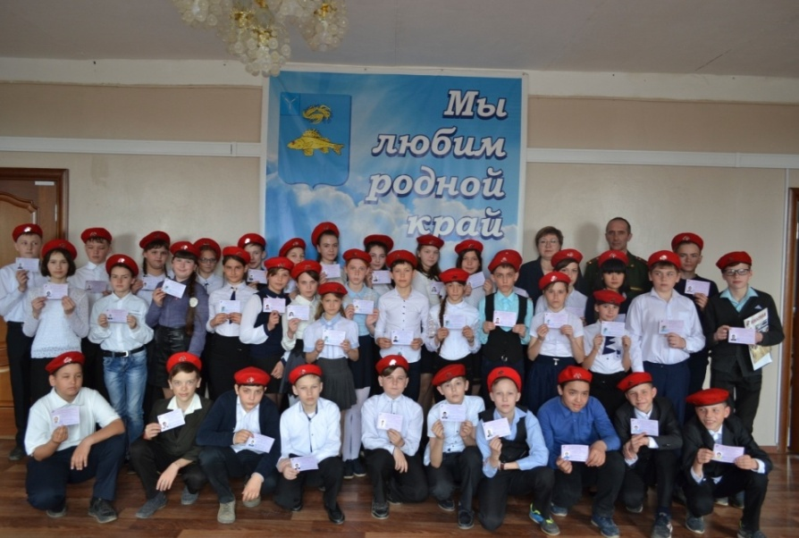
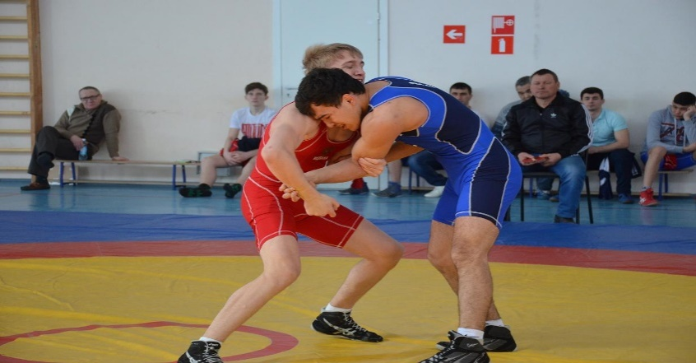
Подпрограмма 1 «Развитие физической культуры и спорта в Ершовском муниципальном районе»
1.1. | Доля населения, регулярно занимающегося физической культурой и спортом | % | 52,6 | 53 | 54 | 55 | 57
1.2. | доля лиц с ограниченными возможностями здоровья и инвалидов, систематически занимающихся физической культурой и спортом | % | 5,2 | 6,5 | 7,6 | 8,7 | 9,0
1.3. | Доля детей и подростков, занимающихся в учреждениях дополнительного образования детей спортивной направленности и секциях общеобразовательных организаций района от общего числа детей в возрасте 6-18 лет (ежегодно) | % | 35,7 | 36,2 | 37,8 | 38,5 | 39
Подпрограмма 2 «Патриотическое воспитание молодежи Ершовского муниципального района»
2.1. | Количество клубов военно-патриотической направленности (ежегодно) | ед. | 2 | 2 | 3 | 3 | 3
2.2. | Количество юношей допризывного возраста, принимающих участие в мероприятиях военно-патриотической направленности | % | 8 | 9 | 10 | 10 | 10
2.3. | Количество молодых людей, принимающих участие в деятельности молодёжных организаций, клубов патриотической и военно-патриотической направленности, школьных музеев и уголков боевой славы (ежегодно) | % | 3 | 5 | 7 | 9 | 9

Slide 30
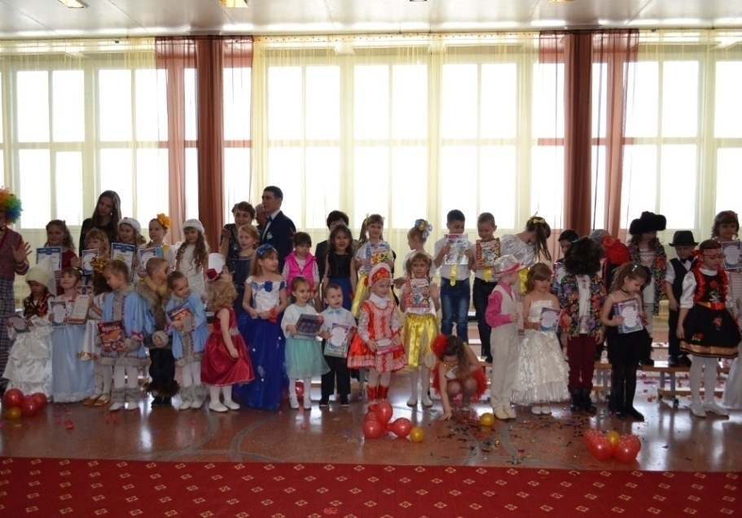
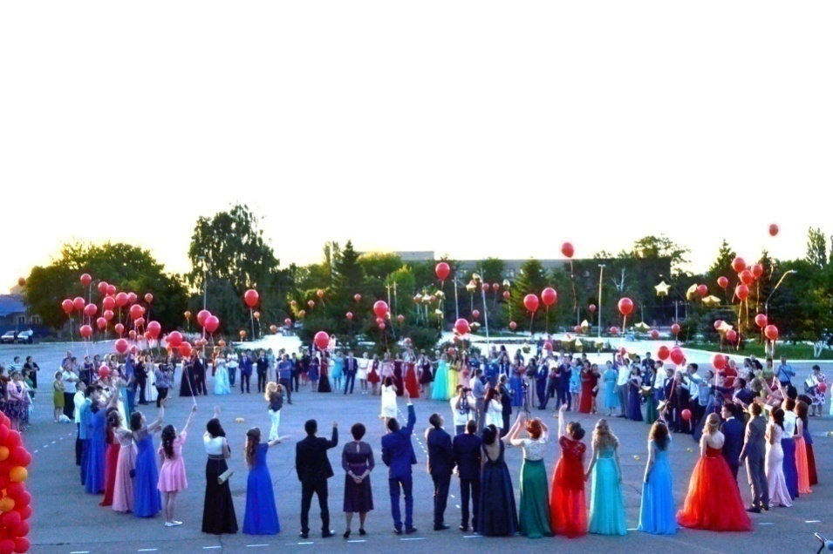
Подпрограмма 3 «Молодежь Ершовского муниципального района»
 | Количество молодых людей, задействованных в молодёжных и детских общественных организациях и объединениях, в общей численности молодёжи района (ежегодное количество) | ед. | 2700 | 2730 | 2770 |  | 2800 | 2800
 | Количество молодых людей, принимающих участие в массовых творческих, спортивных, научных и других мероприятиях, в общей численности молодёжи района (ежегодно) | ед. | 2500 | 2600 | 2700 |  | 2800 | 2800
 | Доля молодых людей, включенных в проекты развития социальной компетентности (ежегодно) | % | 19 | 21 | 22 |  | 23 | 23
Подпрограмма 4 «Развитие туризма в Ершовском муниципальном районе»
 | количество туристов, посетивших Ершовский район в период 2021 - 2025 годы 300 чел. ежегодно; | Ед. | 300 | 300 | 300 |  | 300 | 300
 | количество туристов принявших участие во внутреннем туризме в период 2021– 2025 годы 500 чел. ежегодно | Ед. | 500 | 500 | 500 |  | 500 | 500

Slide 31
Муниципальная программа «Культура Ершовского муниципального района Саратовской области до 2025 года»
Цели муниципальной программы:
-создание условий для равной доступности культурных благ, развития и реализации культурного и духовного потенциала каждой личности;
-поддержание стабильной общественно-политической обстановки,
общественных инициатив и целевых проектов общественных объединений, некоммерческих организаций, направленных на гармонизацию
межнациональных отношений в ЕМР
№ п/п |  | Наименование программы, наименование показателя | Единица измерения |  |  |  | Значение показателей
 |  |  |  |  |  |  | 2021 |  |  | 2022 |  | 2023 |  | 2024 | 2025
1 |  | 2 | 3 |  |  |  | 4 |  |  | 5 |  | 6 |  | 7 | 8
Культура Ершовского муниципального района Саратовской области до 2025 года
 |  | Среднее число мероприятий на 1 учреждение культурно-досугового типа | ед. |  |  | 285 |  | 290 |  | 295 |  | 300 | 305
 |  | Доля отремонтированных учреждений культуры от общего числа учреждений культуры района | % |  |  | 8,4 |  | 9,6 |  | 10,8 |  | 13,3 | 14,5
 |  | Размещение в средствах массовой информации, на официальном сайте администрации Ершовского муниципального района в сети «Интернет» материалов о профилактике экстремизма и гармонизации межнациональных отношений в районе | ед. |  |  | 15 |  | 20 |  | 25 |  | 30 | 35

Slide 32
Подпрограмма 1 «Развитие культуры Ершовского муниципального района Саратовской области»
 |  | Число посещений общедоступных библиотек на 1000 населения |  |  |  | чел. |  |  | 5395,7 |  | 5396,1 |  | 5396,3 | 5396,7 | 5397,9
 |  | Число посещений учреждений культуры на 1000 населения |  |  |  | чел. |  |  | 27,571 |  | 27,621 |  | 27,671 | 27,721 | 27,721
 |  | Число новых поступлений в библиотечные фонды на 1000 населения |  |  |  | шт. |  |  | 0,1 |  | 0,1 |  | 0,1 | 0,1 | 0,1
 |  | Число коллективов, имеющих звание «народный самодеятельный коллектив» |  |  |  | ед. |  |  | 8 |  | 8 |  | 8 | 8 | 9
 |  | Книгообеспеченность одного пользователя |  |  |  | экз. |  |  | 10,7 |  | 10,7 |  | 10,7 | 10,7 | 10,7
 |  | Число клубных формирований |  |  |  | ед. |  |  | 284 |  | 286 |  | 288 | 290 | 292
 |  | Количество участников в мероприятиях национально-культурной направленности |  |  |  | чел. |  |  | 200 |  | 230 |  | 250 | 270 | 300
 |  | Обеспеченность учреждений культуры необходимым оборудованием для осуществления уставной деятельности |  |  |  | % |  |  | 35 |  | 38 |  | 41 | 43 | 48
Подпрограмма 2 «Гармонизация межнациональных и межконфессиональных отношений в Ершовском муниципальном районе»
 |  | Увеличение массовых мероприятий, направленных на гармонизацию межнациональных отношений в Ершовском муниципальном районе |  |  |  | ед. |  |  | 5 | 6 |  | 7 | 8 | 9
 |  | Расширение числа участников мероприятий проводимых в рамках Программы |  |  |  | чел. |  |  | 200 | 230 |  | 250 | 270 | 300
 |  | Размещение в средствах массовой информации, на официальном сайте администрации Ершовского муниципального района в сети «Интернет» материалов о профилактике экстремизма и гармонизации межнациональных отношений в Ершовском муниципальном районе |  |  |  | ед. |  |  | 15 | 20 |  | 25 | 30 | 33

Slide 33
Муниципальная программа «Развитие транспортной системы Ершовского муниципального района»
Цель программы: Комплексное развитие транспортной инфраструктуры и обеспечения безопасности дорожного движения, ремонта и содержания автомобильных дорог на территории Ершовского муниципального района.
№ п/п | Наименование программы, наименование показателя | Единица измерения | Значение показателей*
 |  |  | 2021год | 2022год | 2023 год | 2024 год | 2025 год
1 | Строительство дорожного полотна с твердым покрытием до сел Ершовского муниципального района | м/п | 0,6 | 0,6 | 0,6 | 0,6 | 0,6
2 | Повышение транспортной доступности до сел Ершовского района и технического уровня транспортной инфраструктуры | % | 50 | 50 | 50 | 50 | 50
3 | Улучшение технического состояния дорожной сети Ершовского муниципального района и ее обустройство. | % | 35 | 35 | 35 | 30 | 30
4 | Техническая инвентаризация автомобильных дорог к населенным пунктам, расположенных на территории Ершовского муниципального района | % | 35 | 35 | 35 | 30 | 30
5 | Паспортизация дорог местного значения общего пользования в границах населенных пунктов муниципального района. | км | 13,0 | 20,0 | 50,0 | 70,0 | 80,0
6 | - Зимнее содержание автомобильных дорог в границах муниципальных образований Ершовского района; | км | 423,3 | 423,3 | 423,3 | 423,3 | 423,3
7 | - Ямочный ремонт дорожного покрытия автомобильных дорог в границах муниципальных образований Ершовского района. | % | 100 | 100 | 100 | 100 | 100
8 | Сокращение числа дорожно-транспортных происшествий, связанных с дорожными условиями. | % | 50 | 65 | 70 | 75 | 75
9 | Сокращение количества пострадавших в дорожно-транспортных происшествиях к концу 2020 года | % | 50 | 65 | 70 | 75 | 75

Slide 34
Муниципальная программа «Развитие муниципального управления Ершовского муниципального района до 2025года»
Цель программы: Повышение качества и эффективности административно-управленческих процессов, повышение уровня удовлетворенности населения предоставляемыми муниципальными услугами, содействие созданию комфортных условий проживания во всех населенных пунктах, содействие органам местного самоуправления поселений в реализации полномочий, определенных законодательством; Создание условий для развития и совершенствования муниципальной службы в органах местного самоуправления Ершовского муниципального района; Создание эффективной системы подготовки, переподготовки и повышения квалификации кадров для работы в органах местного самоуправления Ершовского муниципального района.
Наименование программы, наименование показателя | Ед. изм-я |  | Значение показателей
 |  | 2021 | 2022 | 2023 | 2024 | 2025
Подпрограмма 1 «Развитие местного самоуправления Ершовского муниципального района.»
Степень укомплектованности органов местного самоуправления материально-техническими средствами для решения вопросов местного значения; | % | 56 | 57 | 58 | 59 | 60
Степень эффективной деятельности органов местного самоуправления. | % | 56 | 57 | 58 | 59 | 60
Подпрограмма 2 «Развитие муниципальной службы в Ершовском муниципальном районе»
Количество муниципальных служащих, прошедших обучение, повышение квалификации, переподготовку | Кол-во | 24 | 21 | 21 | 21 | 21
Доля муниципальных служащих, прошедших обучение, повышение квалификации, переподготовку, от общего количества муниципальных служащих | % | 33 | 29 | 29 | 29 | 29
Количество аттестованных муниципальных служащих | Кол-во | 27 | 15 | 12 | 28 | 16
Доля аттестованных муниципальных служащих от общего количества муниципальных служащих, подлежащих аттестации | % | 100 | 100 | 100 | 100 | 100
Количество проведенных обучающих семинаров по вопросам правовой и кадровой работы | Кол-во | 4 | 4 | 4 | 4 | 4
Доля принятых на территории района и соответствующих в полном объеме действующему законодательству правовых актов в сфере муниципальной службы от общего числа требуемых в соответствии с законодательством о муниципальной службе | % | 100 | 100 | 100 | 100 | 100

Slide 35
Муниципальная программа «Энергосбережение и повышение энергетической эффективности Ершовского муниципального района на 2021-2025 годы»
Цель программы: Обеспечение рационального использования топливно-энергетических ресурсов и снижение энергоемкости муниципального продукта Ершовского муниципального района
Основные задачи программы
Снижение объемов потребления топливно-энергетических ресурсов при сохранении устойчивости функционирования учреждения.
- Снижение финансовых затрат на оплату потребления ресурсов.
- Сокращение потерь топливно-энергетических ресурсов.
- Снижение финансовой нагрузки на районный бюджет.
Наименование целевого показателя | 2021 год отчет | 2022год оценка | 2023год | 2024год | 2025год
 |  |  | прогноз
Ускорение перехода коммунального комплекса и объектов бюджетной сферы на энергоэффективные технологии, шт. | 3 | 6 | 5 | 5 | 6
Обеспечение годовой экономии, т.у.т | 2.3 | 3.9 | 4.2 | 4.5 | 4.5

Slide 36
Муниципальная программа «Улучшение условий и охраны труда на рабочих местах в Ершовском муниципальном районе»
Цель программы: Соблюдение требований законодательства по охране труда в Ершовском муниципальном районе
№ п/п | Наименование программы, наименование показателя | Единица измерения | Значение показателей эффективности
 |  |  | 2021 год | 2022 год | 2023 год | 2024 год | 2025год
1 | 2 | 3 | 4 | 6 | 7 | 8
1. | Доля рабочих мест, на которых проведена специальная оценка условий труда, в общем количестве рабочих мест, подлежащих специальной оценке условий труда | % | 100 | 100 | 100 | 100 | 100
2. | Доля работников, прошедших обучение по охране труда в специализированных организациях, к планируемой их численности в отчетном периоде | % | 100 | 100 | 100 | 100 | 100
3. | Доля работников, прошедших медицинское освидетельствование (диспансеризацию) в общей численности работников, подлежащих обязательным периодическим медицинским осмотрам (диспансеризации) в отчетном периоде | % | 100 | 100 | 100 | 100 | 100

Slide 37
Муниципальная программа «Профилактика правонарушений и терроризма, противодействие незаконному обороту наркотических средств Ершовского муниципального района до 2025 года»
Цель программы: - Снижение уровня незаконного потребления наркотиков жителями района, а также количества преступлений, связанных с незаконным оборотом наркотических средств и психотропных веществ;
совершенствование системы профилактики правонарушений с целью укрепления правопорядка и обеспечения общественной безопасности граждан;
- снижение уровня преступности
№ п/п | Наименование программы, наименование показателя | Единица измерения | Значение показателей*
 |  |  | 2021 год | 2022 год | 2023 год | 2024 год | 2025 год
1 | 2 | 3 |  | 5 | 6 | 7 | 8
 | площадь ежегодно выявленных и уничтоженных очагов произрастания дикорастущей конопли; | кв.м. | 800 | 875 | 950 | 1000 | 1200
 | общее число лиц, охваченных профилактическими мероприятиями; | чел. | 4915 | 4956 | 5020 | 5235 | 5315
 | число лиц, ежегодно привлеченных к административной ответственности за правонарушения, связанные с незаконным оборотом наркотиков; | чел. | 120 | 135 | 158 | 172 | 180
 | Количество участников «Добровольной народной дружины» | чел. | 94 | 97 | 100 | 115 | 120
 | Охват учащихся внеурочной и каникулярной занятости | % | 75 | 77 | 83 | 95 | 100

Slide 38
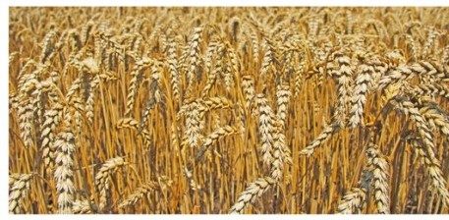
Муниципальная программа «Развитие сельского хозяйства и регулирование рынков сельскохозяйственной продукции, сырья и продовольствия Ершовского муниципального района»
Цель программы:
-обеспечение роста объемов производства основных видов продукции АПК района; -повышение конкурентоспособности производимой в районе продукции АПК на основе инновационного развития приоритетных подотраслей сельского хозяйства; - повышение финансовой устойчивости товаропроизводителей АПК; -обеспечение устойчивого социально-экономического развития сельских территорий и создание достойных условий жизни для сельского населения; -обеспечение сохранения и воспроизводства окружающей среды, повышение эффективности использования природных ресурсов.
Показатель/Индикатор | Единицы измерения | Значения целевых индикаторов
 |  | 2021 | 2022 | 2023 | 2024 | 2025
Прогноз развития агропромышленного комплекса на 2021-2025 годы
Индекс производства продукции сельского хозяйства в хозяйствах всех категорий (в сопоставимых ценах) | процентов к предыдущему году | 101,6 | 105,8 | 106 | 103,1 | 103,4
Индекс производства продукции растениеводства в хозяйствах всех категорий (в сопоставимых ценах) | процентов к предыдущему году | 102 | 108 | 108 | 104 | 104
Индекс производства продукции животноводства в хозяйствах всех категорий (в сопоставимых ценах) | процентов к предыдущему году | 101 | 101 | 101 | 101 | 102
Объем инвестиций в основной капитал в сельскохозяйственном производстве | млн.рублей | 180 | 207 | 238 | 273 | 315
Рентабельность сельскохозяйственных организаций (с учетом субсидий) | процентов | 40 | 42 | 45 | 50 | 52
Среднемесячная заработная плата в сельскохозяйственных организациях | рублей | 31200 | 33495 | 35169 | 37983 | 38500

Slide 39
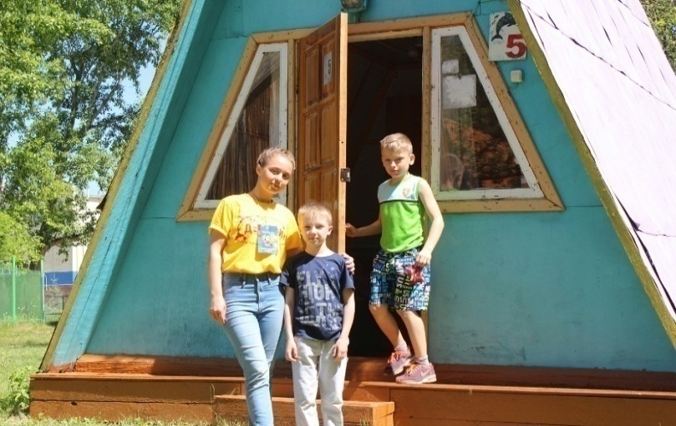
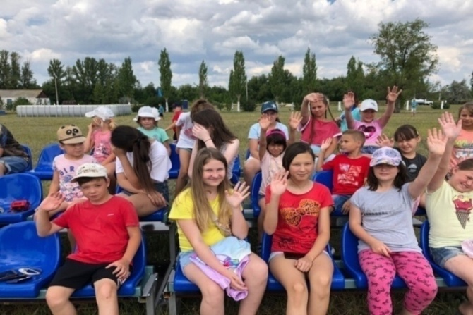
Муниципальная программа: «Социальная поддержка и социальное обслуживание граждан Ершовского муниципального района до 2025 года»
Цель программы: - повышение качества жизни отдельных категорий граждан ЕМР;
-создание условий для отдыха и оздоровление детей
№ п/п | Наименование программы, наименование показателя | Единица измерения | Значение показателей
 |  |  | 2021год | 2022 год | 2023 год | 2024 год | 2025 год
1 | 2 | 3 |  | 5 | 6 | 7 | 8
Муниципальная программа «Социальная поддержка и социальное обслуживание граждан муниципального образования город Ершов на 2021- 2025 годы»
1 | удельный вес граждан, получающих меры социальной поддержки с учетом адресности, в общей численности граждан, муниципального образования | процент | 0,01 | 0,02 | 0,03 | 0,04 | 0,05
2 | охват населения и участников получающих меры социальной поддержки | человек | 900 | 950 | 1000 | 1500 | 2000
Подпрограмма 1. «Социальное обеспечение и иные выплаты населению».
1 | удельный вес граждан, получающих меры социальной поддержки с учетом адресности, в общей численности граждан, муниципального образования | процент | 0,01 | 0,02 | 0,03 | 0,04 | 0,05
2 | охват населения и участников получающих меры социальной поддержки | человек | 900 | 950 | 1000 | 1500 | 2000

Slide 40
подпрограмма 3. «Социальное обеспечение и иные выплаты населению»
 | Количество граждан получивших ежемесячные денежные выплаты на оплату жилого помещения и коммунальных услуг гражданам, перешедшим на пенсию из числа медицинских и фармацевтических работников муниципальных учреждений здравоохранения, проживающим в сельской местности Ершовского муниципального района. | количество | 49 | 55 | 60 | 64 | 66
 | Количество граждан получивших субсидию на оплату жилья и коммунальных услуг | количество | 1080 | 1085 | 1080 | 1095 | 1100
подпрограмма 4.«Повышение оплаты труда некоторых категорий работников муниципальных учреждений»
 | количество работников муниципальных учреждений (за исключением органов местного самоуправления), занятых на полную ставку, заработная плата которых за полную отработку за месяц нормы рабочего времени и выполнения нормы труда (трудовых обязанностей) ниже минимального размера оплаты труда | человек | 0 | 0 | 0 | 0 |  | 0

Slide 41
Муниципальная программа «Информационное общество Ершовского муниципального района»
получение гражданами и организациями преимуществ от применения информационных и телекоммуникационных технологий; обеспечение информационной открытости органов местного самоуправления Ершовского муниципального района.
Цели муниципальной программы:
Целевые показатели муниципальной программы (индикаторы) | Единица измерения | Прогноз конечных результатов, характеризующих эффективность реализации мероприятий Программы
 |  | 2021 год | 2022 год | 2023 год | 2024 год | 2025 год
1 | 2 |  | 4 | 5 | 6 | 7
Программа «Информационное общество Ершовского муниципального района на 2021 – 2025 года»
1.Доля предоставленных му­ниципальных услуг органами местного самоуправления Ершовского муниципального района, в электронном виде, в том числе на базе МФЦ от общего количества муници­пальных услуг, предостав­ляемых органами местного самоуправления Ершовского муниципального района, не менее 45 процентов | % | 25 | 30 | 35 | 40 | 45
2.Доля перевода ПЭВМ на отечественные операционные системы | % | 30 | 40 | 50 | 60 | 70
3.Повышение информированности граждан о деятельности органов местного самоуправления Ершовского муниципального района не менее, чем на 50 процентов | % | 20 | 25 | 35 | 40 | 50
4.Увеличение объемов материалов на сайте администрации Ершовского муниципального района, освещающих значимую тематику, не менее чем на 35 процентов | % | 15 | 20 | 25 | 30 | 35
Подпрограмма 2 «Информационное партнерство органов местного самоуправления со средствами массовой информации»
1. Повышение информированности граждан о деятельности органов местного самоуправления Ершовского муниципального района не менее чем на 50 процентов | % | 20 | 25 | 30 | 40 | 50
2. Увеличение объемов материалов в СМИ и на сайте администраций Ершовского муниципального района, освещающих значимую тематику, не менее чем на 35 процентов | % | 15 | 20 | 25 | 30 | 35

Slide 42
Муниципальная программа «Защита населения и территорий от чрезвычайных ситуаций, обеспечение пожарной безопасности муниципального образования до 2025 года»
Цели программы:
- обеспечение необходимых условий для предотвращения гибели и травмирования людей при чрезвычайных ситуациях, защите природной среды в зоне чрезвычайных ситуаций;
- предупреждение чрезвычайных ситуаций и повышение устойчивости функционирования организаций, а также объектов социального назначения в чрезвычайных ситуациях;
- обеспечение готовности к действиям органов управления, сил и средств, предназначенных и выделяемых для предупреждения ликвидации чрезвычайных ситуаций;
- сбор, обработка, обмен и выдача информации в области защиты населения и территорий от чрезвычайных ситуаций.
- обеспечение пожарной безопасности.
№ п/п | Наименование программы, наименование показателя | Единица измерения | Значение показателей
 |  |  | 2021 год | 2022 год | 2023 год | 2024 год | 2025 год
1 | 2 | 3 | 4 | 5 | 6 | 7 | 8
«Защита населения и территорий от чрезвычайных ситуаций, обеспечение пожарной безопасности Ершовского муниципального района до 2025 года»
1 | увеличение охвата населения, обученного в области защиты от чрезвычайных ситуаций природного и техногенного характера | % | 25 | 30 | 40 | 45 | 55
2 | усовершенствование деятельности ЕДДС | % | 10 | 15 | 20 | 30 | 40
3 | увеличение обученного состава, выполняющие обязанности в области ГО Ершовского муниципального района – до 2025 года | % | 20 | 35 | 45 | 60 | 95
4 | уменьшение территорий населенных пунктов, подтапливаемых в период половодья | % | 20 | 25 | 35 | 50 | 70
5 | снижение рисков производственных аварий, катастроф | % | 20 | 30 | 40 | 45 | 50
6 | улучшение готовности реагирования сил и средств к осуществлению мероприятий по ликвидации возможных или возникших чрезвычайных ситуаций | % | 30 | 40 | 55 | 70 | 95

Slide 43
Подпрограмма 2 «Обеспечение пожарной безопасности на территории муниципального образования г. Ершов»
увеличение охвата населения, обученного в области защиты от чрезвычайных ситуаций природного и техногенного характера | % | 25 | 30 | 40 | 45 | 55
снижение рисков пожаров на производстве | % | 10 | 15 | 20 | 30 | 40
улучшение готовности реагирования сил и средств к осуществлению мероприятий по ликвидации возможных или возникших чрезвычайных ситуаций | % | 20 | 35 | 45 | 60 | 95
увеличение охвата населения, обученного в области обеспечения пожарной безопасности | % | 25 | 30 | 40 | 45 | 55
обеспеченность населения противопожарной агитацией (памятки, плакаты) | % | 5 | 7 | 10 | 20 | 30

Slide 44
Муниципальная программа «Защита прав потребителей в Ершовском муниципальном районе на 2021 – 2025 годы»
№ п/п | Наименование мероприятия | Срок испол-нения (годы) | Ожидаемые результаты
1. 1.1 1.2 1.3 1.4 | Работа с письмами и обращениями граждан. Изучение характера и сути обращения. Консультация потребителей, разъяснение их прав в соответствии с ГК РФ, Законом РФ «О защите прав потребителей» и другими нормативными документами, необходимыми для рассмотрения обращения. Изучение нормативных актов и документов, необходимых для разрешения обращения. Анализ информации для возможности разрешения жалобы потребителя во внесудебном порядке. Помощь в составлении претензии. Оказание консультативной помощи потребителям с подготовкой, при необходимости, писем, претензий, исков, ходатайств. | 2021-2025 | Укрепление системы защиты прав потребителей
2. 2.1 2.2 | Судебная защита потребителей. Оказание консультативно-правовой помощи в составлении (написании) искового заявления с разъяснениями по порядку его подачи в суды общей юрисдикции. Изучение нормативно-правовой базы, необходимой для оказания помощи в составлении (написании) искового заявления в суды общей юрисдикции. | 2021-2025 | Укрепление системы защиты прав потребителей
3. 3.1 | Взаимодействие работы администрации в области защиты прав потребителей. Взаимодействие администрации Ершовского муниципального района с Восточным территориальным отделом Управления Федеральной службы по надзору в сфере защиты прав потребителей и благополучия человека по Саратовской области | 2021-2025 | Совершенствование системы защиты прав потребителей
4. 4.1 | Подготовка и размещение информационных материалов, направлены на просвещение граждан по вопросам потребительского законодательства. Обеспечение размещения в информационно-телекоммуникационной сети «Интернет» на официальном сайте администрации Ершовского муниципального района. | 2021-2025 | Повышение уровня информированности населения

Slide 45
Муниципальная программа «Развитие и поддержка малого и среднего предпринимательства в Ершовском муниципальном районе на 2021-2025 годы»
Цель Программы - создание условий для развития предпринимательства и обеспечение деятельности инфраструктуры поддержки субъектов малого и среднего предпринимательства на территории Ершовского муниципального района..
Задачи Программы - создание условий для доступа субъектов малого и среднего предпринимательства Ершовского муниципального района к информационным и имущественным ресурсам
№ п/п | Наименование показателя | Ед. изм | Значение показателей
 |  |  | 2021 год | 2022 год | 2023 год | 2024 год | 2025 год | итоги
Подпрограмма № 1 «Формирование системы информационно-консультационной поддержки субъектов малого и среднего предпринимательства Ершовского муниципального района»
2.1. | Количество размещенных в средствах массовой информации (в том числе в сети Интернет) актуальных материалов для информирования субъектов малого и среднего предпринимательства | ед. | 25 | 30 | 40 | 40 | 40 | 175
2.2. | Количество размещенных на официальном сайте администрации Ершовского муниципального района актуальных информационных материалов для субъектов малого и среднего предпринимательства | ед. | 25 | 30 | 40 | 40 | 40 | 175
2.3. | Количество проведенных заседаний Совета по развитию малого и среднего предпринимательства и инвестиционной деятельности при главе Ершовского муниципального района и иных мероприятий, направленных на поддержку и развитие предпринимательства на территории Ершовского муниципального района | ед. | 2 | 2 | 2 | 2 | 2 | 10
2.4. | Количество проведенных мониторингов состояния, проблем и тенденций развития малого и среднего предпринимательства на территории Ершовского муниципального района | ед. | 2 | 2 | 2 | 2 | 2 | 10
2.5. | Количество консультаций, оказанных субъектам малого и среднего предпринимательства (в том числе по телефону «горячей линии») по вопросам развития и поддержки малого и среднего предпринимательства | ед. | 60 | 60 | 50 | 50 | 50 | 270
Подпрограмма № 2 «Имущественная поддержка субъектов малого и среднего предпринимательства Ершовского муниципального района»
3.1. | Количество объектов, включенных в Перечень (нарастающим итогом) | ед. | 27 | 28 | 29 | 30 | 31 | 31
3.2. | Количество субъектов малого и среднего предпринимательства, которым оказана имущественная поддержка (не менее) | ед. | 2 | 3 | 3 | 3 | 3 | 14

Slide 46
Муниципальная программа «Профилактика терроризма и экстремизма, а также минимизации и ликвидации последствий проявлений терроризма, экстремизма на территории Ершовского муниципального района до 2025 года»
№ | Наименование показателя | Единица измерения | Значение показателей
 |  |  | 2022 | 2023 | 2024 | 2025
«Профилактика терроризма и экстремизма в Ершовском муниципальном районе Саратовской области»
1 | Доля жителей Ершовского муниципального района Саратовской области, охваченных мероприятиями информационного характера о принимаемых мерах антитеррористического характера и правилах поведения в случае угрозы возникновения террористического акта | % | 75 | 80 | 85 | 85
2 | Размещение информации в СМИ о реализации мероприятий способствующих воспитанию толерантности и профилактике терроризма и экстремизма | шт | 3 | 3 | 3 | 3
3 | Изготовление агитационного и информационного материала в целях профилактики терроризма и экстремизма на территории Ершовского муниципального района Саратовской области | шт | 1 | 1 | 1 | 1

Slide 47
Муниципальная программа «Инвестиционное развитиеЕршовского муниципального района на 2021-2025 годы».
Цели и задачи программы | Перечень целевых показателей, индикаторов | Изменение значений по годам реализации |  |  |  |  | Целевое значение на момент окончания действия программы
 |  | 2021 | 2022 | 2023 | 2024 | 2025
Совершенствование инвестиционной среды | Организация встреч руководителей предприятий и организаций района с сотрудниками научных учреждений и производственных объединений, внедряющих инновационные и инвестиционные проекты, ед. | 1 | 1 | 1 | 1 | 1 | Создание и совершенствование нормативной правовой базы и базы технического и информационного обеспечения функционирования программы
 | Организация участия в ярмарках, выставках инвестиционных проектов и продукции предприятий Ершовского района, ед. | 2 | 2 | 2 | 3 | 3
Создание условий, которые сделают Ершовский район привлекательным для желающих вкладывать средства в развитие экономики района | Размещение информации об инвестиционной привлекательности района на официальном сайте администрации Ершовского района | 1 | 1 | 1 | 1 | 1 | Накопление информационной базы данных об инвестиционных проектах, незадействованных площадях на промышленных предприятиях и свободных производственных площадках, о свободных земельных участках, о незавершенных строительством объектов их информационное и конкурсное сопровождение. Обеспечение свободного доступа потенциальных инвесторов к информационной базе
 | Создание базы данных о незадействованных площадях на промышленных предприятиях, ед. | 1 | 1 | 1 | 1 | 1
 | Создание перечня свободных земельных участков, ед. | 1 | 1 | 1 | 1 | 1
 | Создание перечня незавершенных строительством объектов, которые могут быть использованы в инвестиционном процессе, ед. | 1 | 1 | 1 | 1 | 1
Привлечение и эффективное использование инвестиционного капитала в экономику района | Объем инвестиций в основной капитал, млн.руб. | 781,0 | 889,0 | 913,0 | 1177,0 | 1377,0 | Увеличение инвестиций в основной капитал к концу 2025 года до 1081,3 млн. рублей, рост к фактическому показателю 2021 года составит 596,0 млн. руб. или 173,6 %
 | Заключение концессионных соглашений, ед. | - | - | - |  | - | Привлечение инвесторов на удобных условиях повысит приток инвестиций на территорию района и позволит вовлечь в инвестиционную деятельность свободные земли и незавершенные строительством сооружения и здания.

Slide 48
Объем и распределение межбюджетных трансфертов, передаваемых бюджету Ершовского муниципального района Саратовской области из бюджетов поселений в соответствии с заключенными соглашениями на 2023 год и на плановый период 2024 и 2025 годов
Наименование муниципального образования, предоставившего межбюджетные трансферты | Межбюджетные трансферты, передаваемые бюджетам муниципальных районов из бюджетов поселений на осуществление части полномочий по решению вопросов местного значения в соответствии с заключенными соглашениями в части формирования и исполнения бюджетов поселений |  |  | Межбюджетные трансферты, передаваемые бюджетам муниципальных районов из бюджетов поселений на осуществление части полномочий по решению вопросов местного значения в соответствии с заключенными соглашениями по осуществлению внешнего муниципального финансового контроля
 | 2023год
 |  | 2024год | 2025год | 2023 год | 2024 год | 2025 год
Антоновское | 26,9 | 28,2 | 29,6
Декабристское | 60,9 | 63,3 | 65,7
Марьевское | 45,6 | 46,4 | 46,9
Миусское | 37,3 | 38,9 | 40,5
Новокраснянское | 32,3 | 33,9 | 35,6
Новорепинское | 86,2 | 89,6 | 92,9
Новосельское | 95,4 | 99,8 | 104,0
Перекопновское | 55,8 | 57,6 | 59,3
г. Ершов |  |  |  | 98,3 | 98,3 | 98,3
 |  |  |  | 98,3 | 98,3 | 98,3

Slide 49
Программа муниципальных внутренних заимствований бюджета Ершовского муниципального района Саратовской области на 2023 год и на плановый период 2024 и 2025 годов
 | Виды долговых обязательств | 2023 год |  |  | 2023 год |  |  | 2023 год
 |  | Объем привлечения средств в бюджет | Объем погашения долговых обязательств | Предельные сроки погашения долговых обязательств | Объем привлечения средств в бюджет | Объем погашения долговых обязательств | Предельные сроки погашения долговых обязательств | Объем привлечения средств в бюджет | Объем погашения долговых обязательств | Предельные сроки погашения долговых обязательств
1 | Кредиты, полученные от других бюджетов бюджетной системы Российской Федерации в валюте Российской Федерации | 0,0 | 0,0 |  | 0,0 | 0,0 |  | 0,0 | 0,0
 | Всего | 0,0 | 0,0 |  | 0,0 | 0,0 |  | 0,0 | 0,0

Slide 50
Разработчиком информационно-аналитического материала «Открытый бюджет для граждан - бюджет Ершовского муниципального района Саратовской области на 2022 год и на плановый период 2023 и 2024 годов» является финансовое управление администрации Ершовского муниципального района
Контактная информация для граждан:
413100, Саратовская область, г. Ершов, ул. Интернациональная, д. 7
Факс (845-64) 5-26-37, E-mail: fu_ershov@mail.ru
График работы с 8-00 до 17-00.
Тел. 5-26-26 (106) Председатель комитета по финансовым вопросам, начальник финансового управления администрации ЕМР – Рыбалкина Татьяна Михайловна

